Slide 1


NoSQL
Banco de dados IFES 2020/2 - EAD
Thaís de Souza
Matheus de Souza

Slide 2
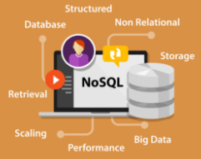
Características gerais
Banco de dados NoSQL (Not Only SQL) open source desenvolvido em C++
É possível utilizar o MongoDB localmente de forma gratuita, ou através de alguns serviços pagos na nuvem
Vantagens:
Flexibilidade, não exige uma modelagem como um banco de dados convencional
Facilidade no desenvolvimento, orientados a documentos estilo JSON
Modelos mais simples
Desvantagens:
Não garante o ACID
Não possui Joins
Normalização

Slide 3

Características gerais
Banco de dados NoSQL (Not Only SQL) open source (Apache cassandra).
Possui versão comercial com suporte (DataStax Enterprise).
Vantagens
Descentralizado
Tolerância a falhas
Escalabilidade linear
Alta disponibilidade

Slide 4
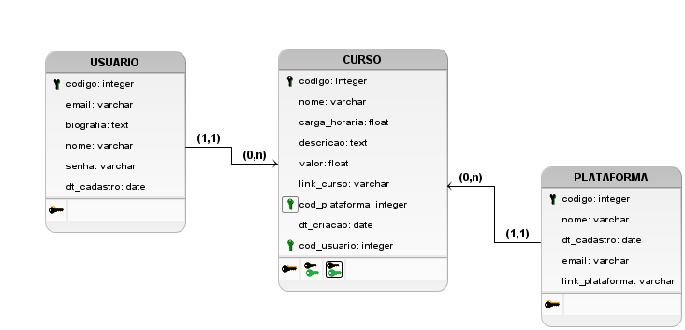
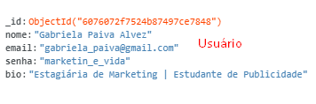
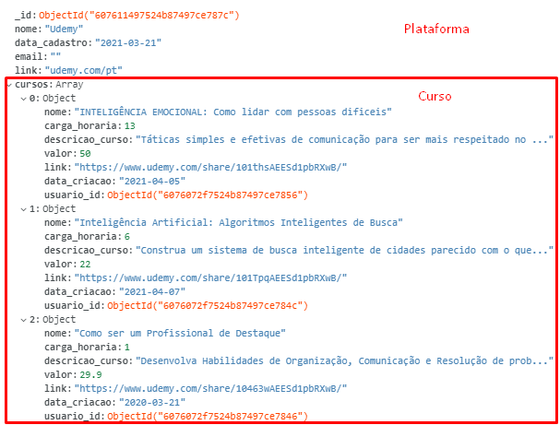
Modelo lógico x representação mongoDB
vs

Slide 5
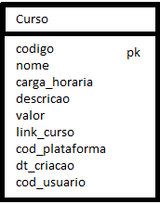
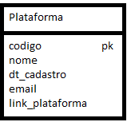
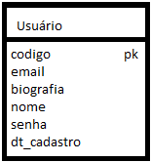

Modelo lógico x representação cassandra
vs
vs

Slide 6


Conexão database
Instalação do pymongo e do dnspython
Realizando conexão com o banco de dados

Slide 7
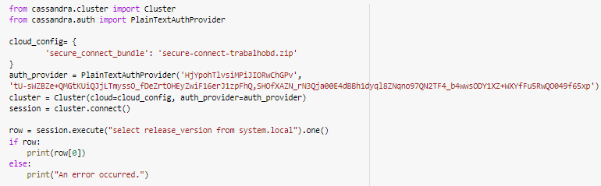
Conexão database
Instalação do cassandra-driver
Realizando conexão com o banco de dados

Slide 8
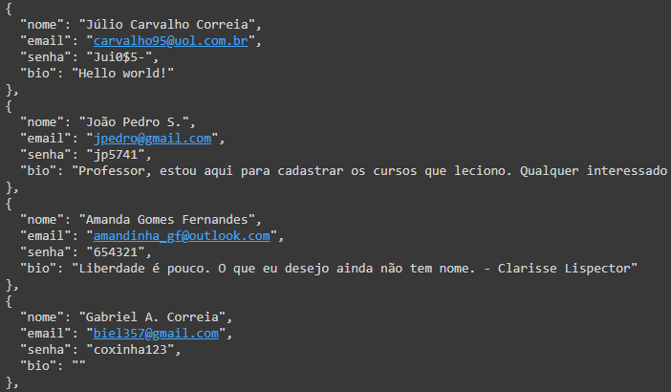
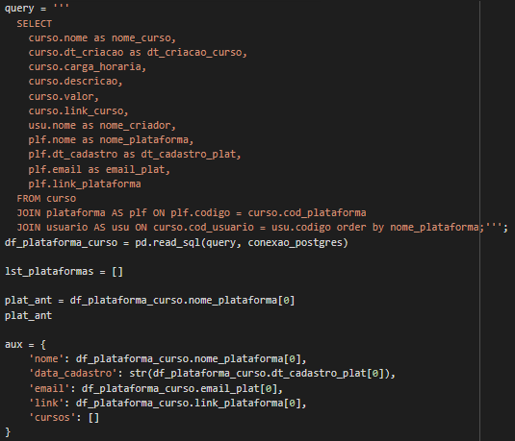
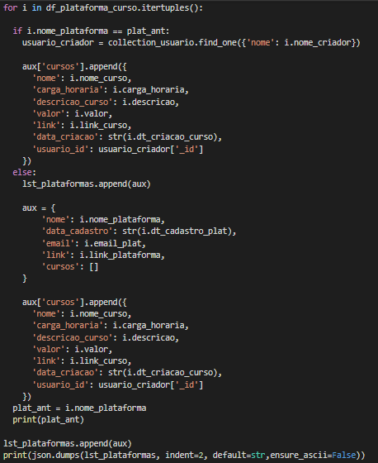
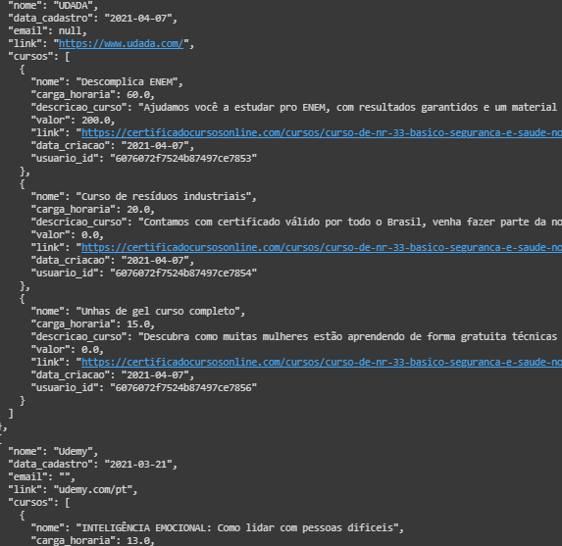
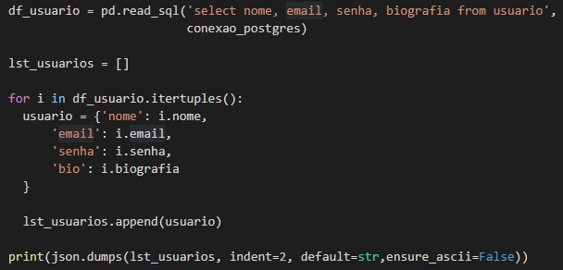
Inclusão de dados

Slide 9
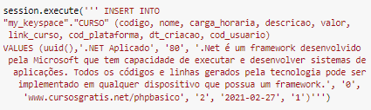
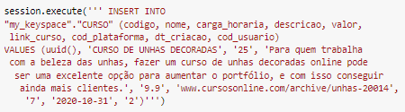

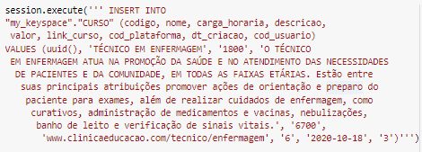



Inclusão de dados
4 registros na tabela usuário
2 registros na tabela plataforma
4 registros na tabela curso

Slide 10


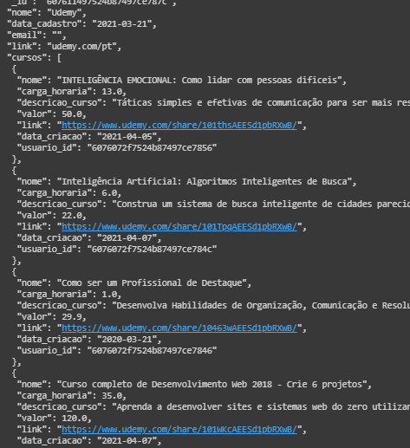
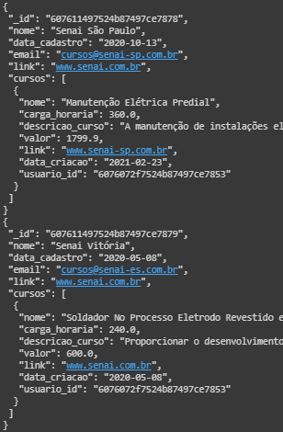
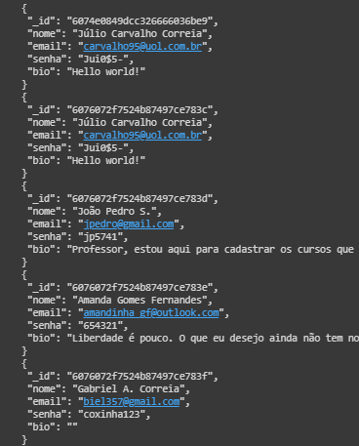
Seleção de dados

Slide 11
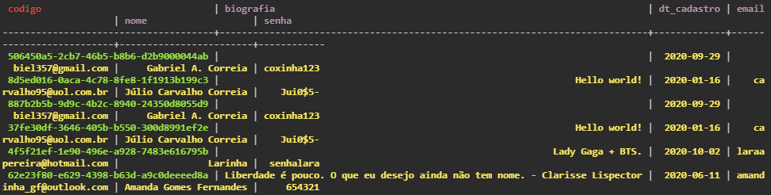
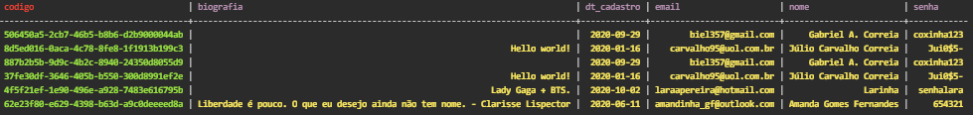
Seleção
de
dados

Slide 12
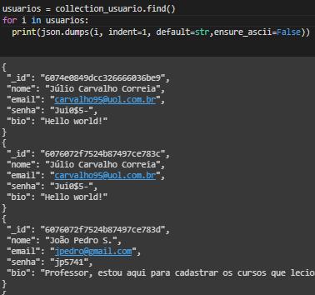
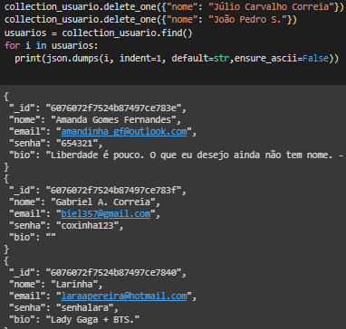
Exclusão de dados
Antes
Depois

Slide 13
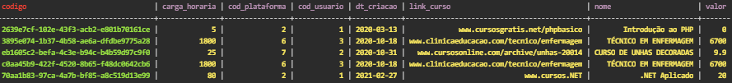
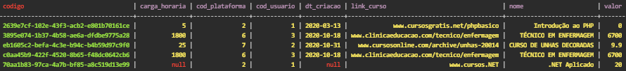
Exclusão de dados
Antes
Depois

Slide 14
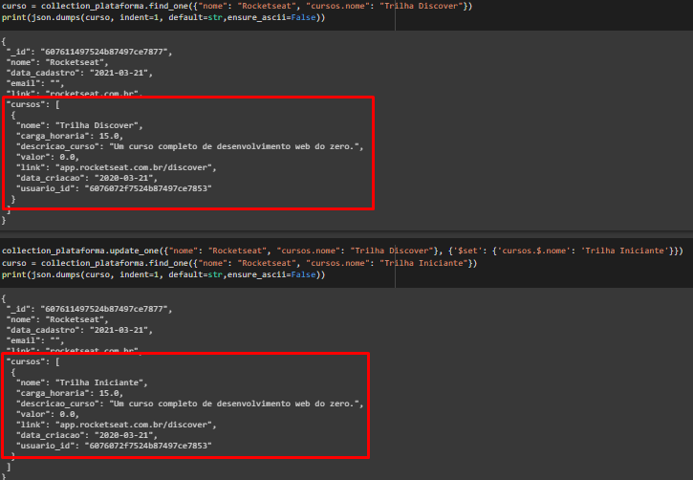
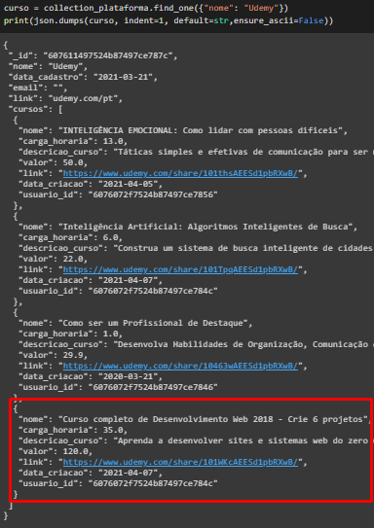
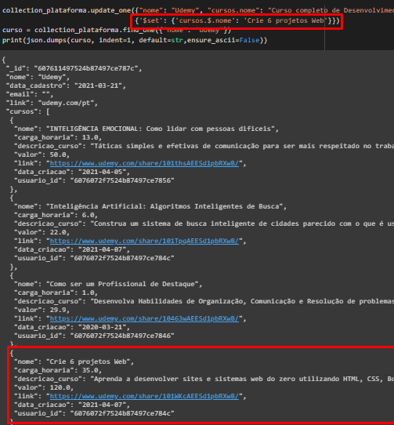
Atualização de dados
Antes
Depois

Slide 15
Atualização de dados
Valor do curso antes: 0 reais
Link do curso antes: www.cursosgratis.net/phpbasico
Valor do curso depois: 20 reais
Link do curso depois: www.cursos.NET

Slide 16
Pontos positivos e negativos
Quando utilizar
Big data
Schema instável
Buscas simples em grande volumes de dados
Alta disponibilidade
Quando não utilizar
Quando houver transações complexas
Schemas bem definidos
Sistemas que precisam de uma segurança maior e possuem transações mais complexas e schemas bem definidos como um sistema de banco.

Slide 17
Pontos positivos e negativos
Utilize quando
Tiver alto volume de dados
Tiver mais de 3 servidores
Tiver dados desnormalizados
Não precisar de transações
Não precisar de integridade referencial
Não utilize quando
Precisar de muita consistência
Tiver volume de dados pequeno
Tiver baixa demanda de leitura e escrita
Quiser realizar normalização

Slide 18

Comparação
Um nó mestre no cluster que controla nós escravos
Vários nós mestres em um cluster
Maior disponibilidade

Slide 19
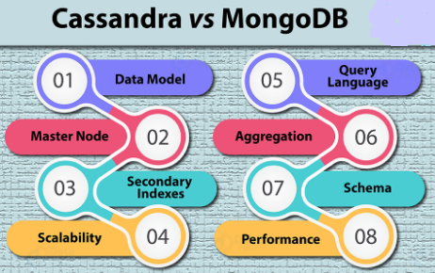
Comparação
Maior escalabilidade
CQL
consultas estruturadas como fragmentos JSON

Slide 20
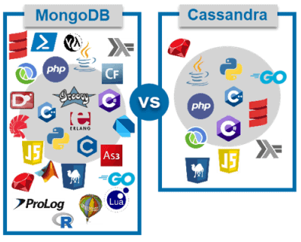
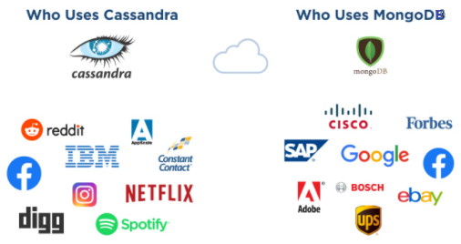
Comparação

Slide 21
Referências
https://www.assespro-mg.org.br/16052018-apache-cassandra-conceitos-e-aplicacoes/
https://pplware.sapo.pt/linux/apache-cassandra-tecnologia-nosql-alta-disponibilidade/
https://www.devmedia.com.br/introducao-ao-cassandra/38377
https://docs.datastax.com/en/cql-oss/3.3/cql/cql_reference/cqlDelete.html
https://docs.mongodb.com/
https://www.devmedia.com.br/introducao-ao-mongodb/30792
https://www.mongodb.com/what-is-mongodb
https://pymongo.readthedocs.io/en/stable/
https://medium.com/infoprice/introdu%C3%A7%C3%A3o-ao-pymongo-bdf858a3c1f4

